Slide 1
Roboty – teória

Slide 2
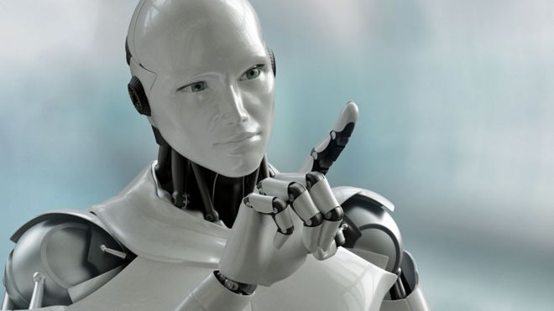
Úvod
Roboty sú stroje, ktoré je možné použiť na vykonávanie úloh. Niektoré roboty môžu robiť svoju prácu sami. Ostatné roboty musia mať vždy osobu, ktorá im povie, čo robiť.

